Slide 1


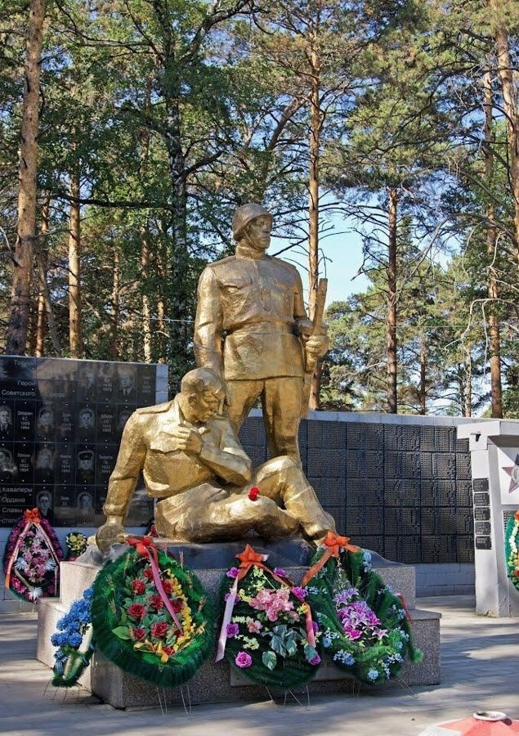
МКДОУ Тогучинского района «Тогучинский детский сад№1»
ПРОЕКТ
« ПОМНИТ СЕРДЦЕ, НЕ ЗАБУДЕТ НИКОГДА»
Подготовительная группа «Подсолнушки»
Авторы: Гартман.Н.В
Глебова.Т.С
Тогучин-2020 г

Slide 2

В нашей стране сегодня много праздников, но самый великий – только один. Это 9 мая – День Победы в Великой Отечественной войне.
Сколько бы ни прошло времени с тех пор, в благодарной памяти людей, в их сердцах будет жить и не загладится никогда та точка отсчета лет, меся­цев, дней и часов бессмертия, подвига, несгибаемого мужества и героизма советских людей в годы Великой Отечественной войны.
Наша подготовительная группа в составе 21 ребенка приняли участие в районном проекте» Помнит сердце, не забудет никогда» посвященном 75- летию Победы в Великой отечественной войне.
НАШ ОТЧЕТ О ПРОДЕЛАННОЙ РАБОТЕ:
Название блока | Название проведенных мероприятий в рамках проекта | К-во участников | Ответственный за проведение (Ф.И.О) | Самые активные ребята принявшие в акции участие
1 блок «Добровольчество» | 1.«Посади дерево». 2.Беседа и коллективная аппликация «Берегите лес» 3.Акция по сбору корма для бездомных животных «Помогите братьям нашим младшим» | 19 21 21 | Глебова. Т.С Гартман.Н.В Глебова. Т.С Гартман.Н.В | Все дети
2 блок «Акции и мероприятия» | 1Знакомство с официальной эмблемой празднования 75-летней годовщины Победы. 2.Беседа «Как наши предки-Славяне защищали Русь от врагов» 3. Чтение отрывков о былинных богатырях. ПРОСМОТР МУЛЬФИЛЬМОВ (Илья Муромец, Три Богатыря, Алеша Попович) | 18 16 17 | Глебова. Т.С Гартман.Н.В Глебова. Т.С Гартман.Н.В Глебова. Т.С Гартман.Н.В | Все дети Все дети Все дети

Slide 3
 | 4.Беседы на тему: «Природа России», Государственные символы России: герб, флаг, гимн, «Белая береза - символ России». 5.Слушание песен о войне: «Священная война» сл. В. Лебедева-Кумача, «День Победы» Д. Тухманова, М. Блантера «Катюша», В.Алкина «Прощание славянки». 6.Презентация «75 - летие битвы под Москвой» | 18 19 15 | Глебова. Т.С Гартман.Н.В Глебова. Т.С Гартман.Н.В Глебова. Т.С Гартман.Н.В | Все дети Все дети Все дети
3 блок «Творчество» | 1.Урок Мужества, посвященный тогучинцам - защитникам Ленинграда 2.Аппликация «Кремль» Аппликация «Тридцать три богатыря». 3.Участие в районном конкурсе декоративно-прикладного и технического творчества «БОЛЬШАЯ ВЫСТАВКА – 2020». 4.Участие в конкурсе, посвященному 75-летию Победы в Великой Отечественной войне «Прадеды и деды – солдаты Победы – 2020» 5.Участие в всероссийской акции #ОКНА_ПОБЕДЫ – 6, Оформление патриотического уголка | 10 14 4 8 4 | Глебова. Т.С Гартман.Н.В Глебова. Т.С Гартман.Н.В Глебова. Т.С Гартман.Н.В Глебова. Т.С Гартман.Н.В Глебова. Т.С Гартман.Н.В Круглов Богдан Лесюк Даша Глебова. Т.С Гартман.Н.В | Все дети Все дети Абдуллаев Руслан Казарян Карлен Круглов Богдан Максимова Лена Бондаревская Вероника Круглов Богдан Мочалова Соня Доронькин Никита Инюшова Катя Саенко Лесюк

Slide 4
4 блок «Публикации» | 1.Тогучинская газета Конкурс рисунков "Победный мир рисую я красиво!" 2. Конкурс рисунков к 75-летию Победы в Великой Отечественной войне "Я рисую Победу" Рисунки размещены разделе «Конкурсы» на сайте ведомостинсо.рф | 5 14 | Глебова. Т.С Гартман.Н.В Глебова. Т.С Гартман.Н.В | Саенко Дмитрий Корнеев Дмитрий Бондаревкая Вероника Абдуллаев Руслан Доронькин Никита Абдуллаев Руслан Барашок Ярослава Бондаревская Вероника Граф Дима Инюшова Катя Казарян Карлен Корнеев Дима Круглов Богдан Княжев Денис Мочалова Соня Мельникова Настя Некрасов Никита Максимова Лена Саенко Дима

Slide 5
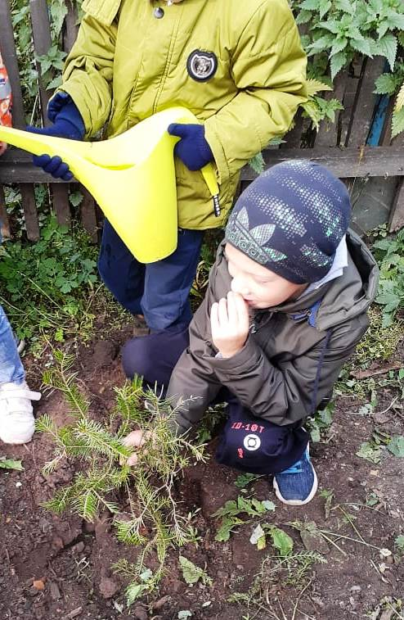
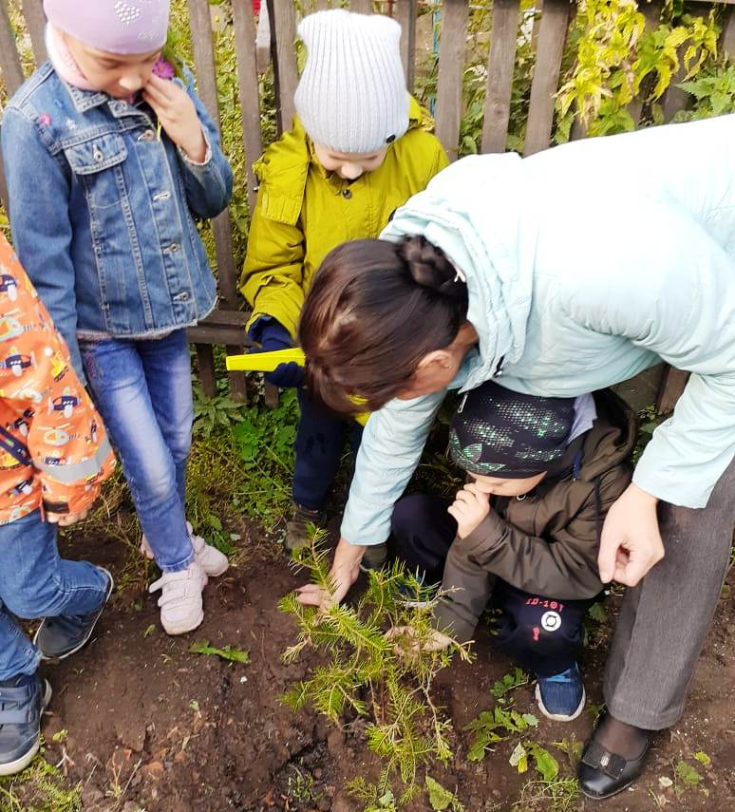
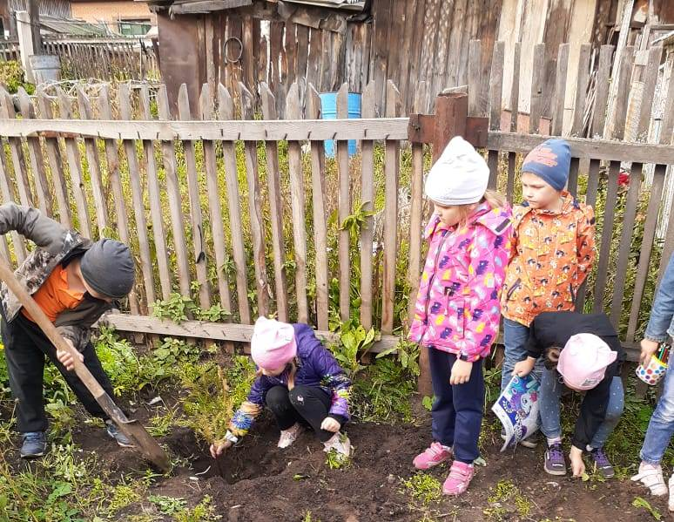
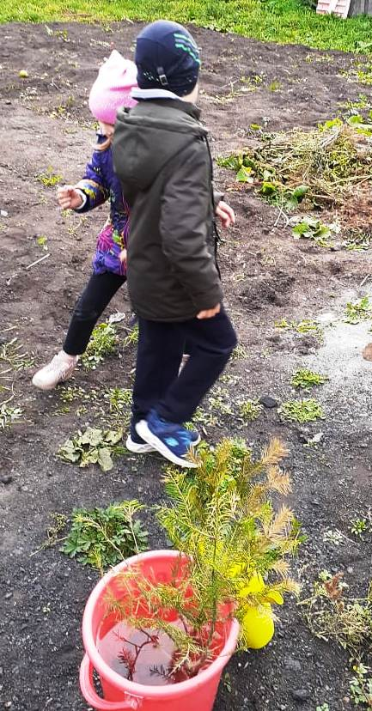
ФОТООТЧЕТ
1 блок « Добровольчество»
Посадка деревьев на участке детского сада.

Slide 6
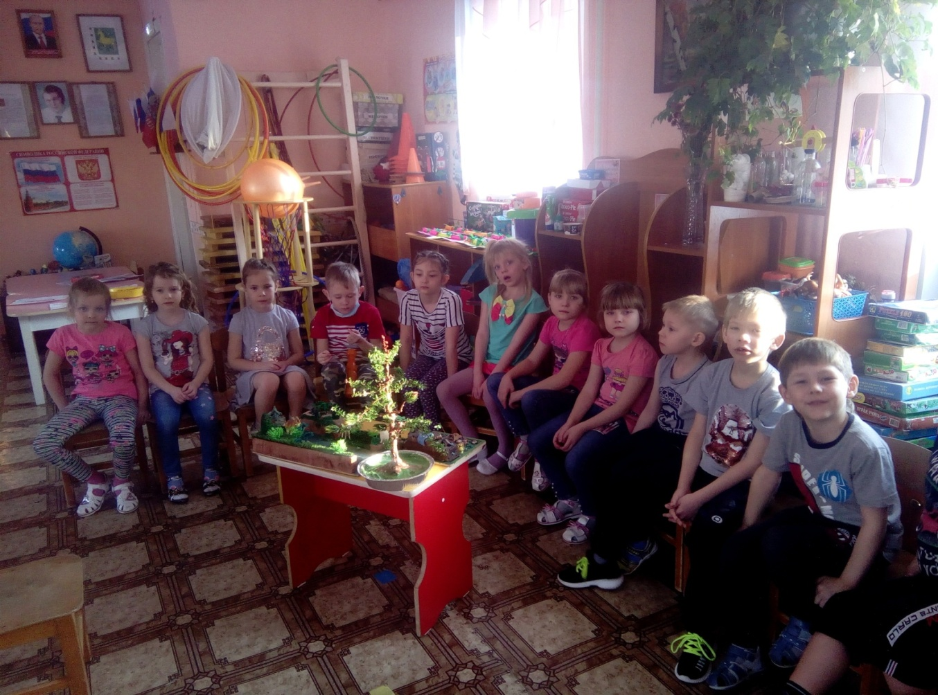
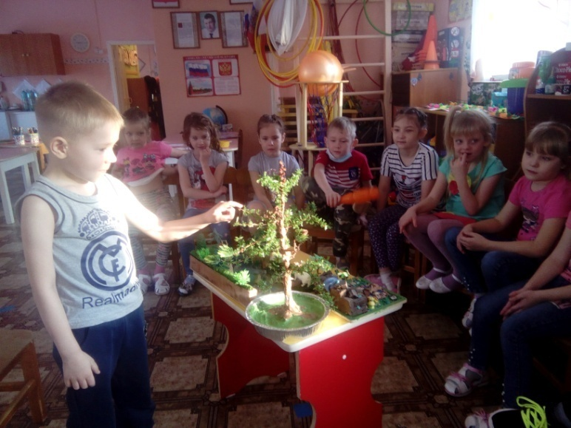
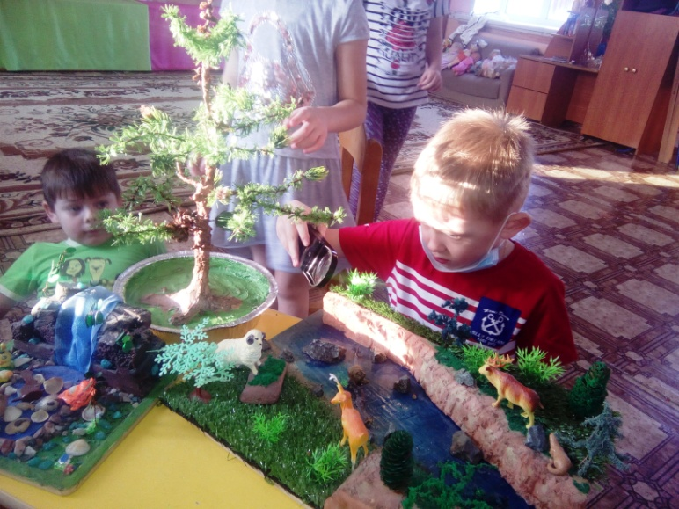
Беседа и коллективная аппликация «Берегите лес»

Slide 7

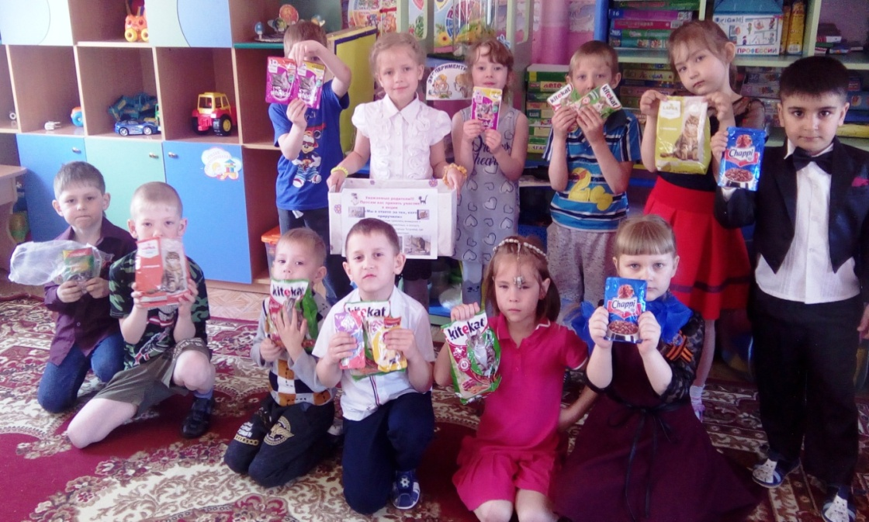
3.Акция по сбору корма для бездомных животных «Помогите братьям нашим младшим»

Slide 8
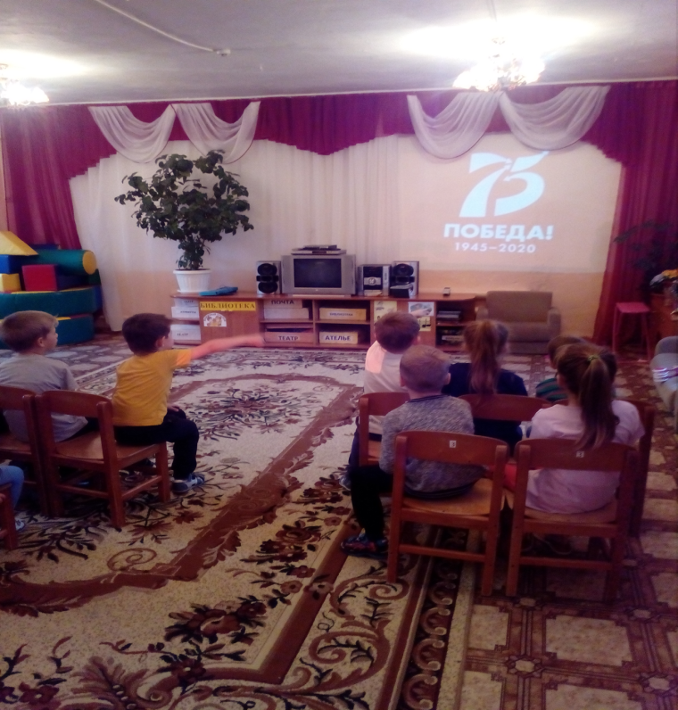
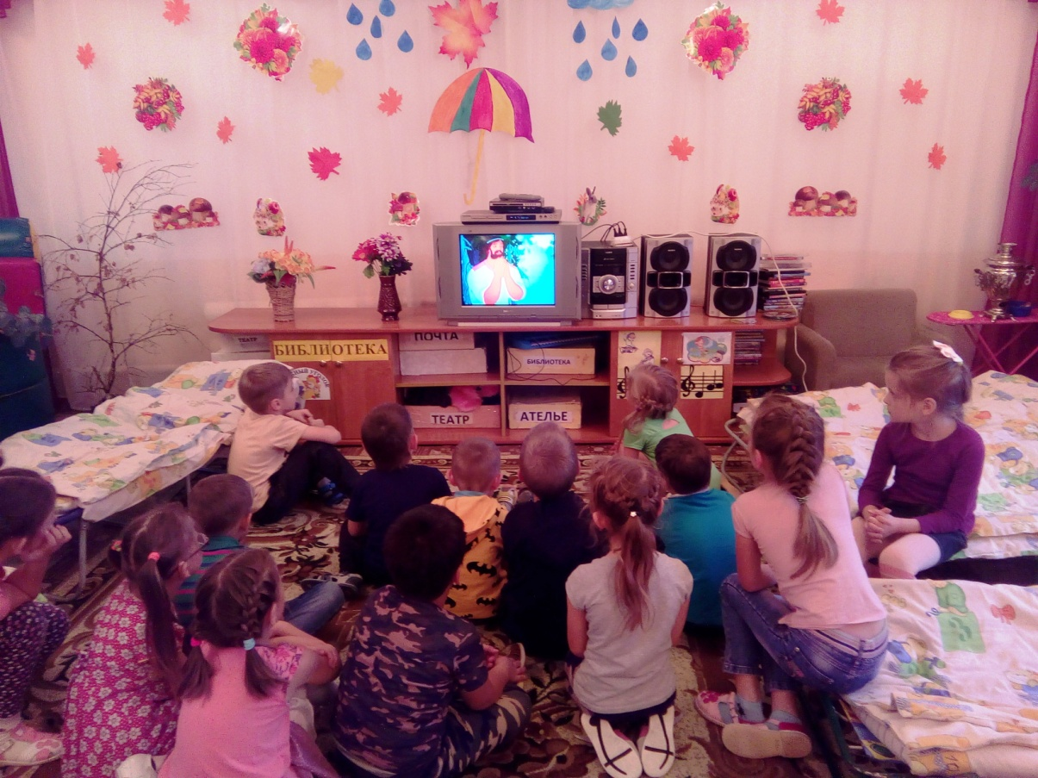
2 блок « Акции и мероприятия»
1Знакомство с официальной эмблемой празднования 75-летней годовщины Победы.
Беседа «Как наши предки-Славяне защищали Русь от врагов»
2. Чтение отрывков о былинных богатырях. ПРОСМОТР МУЛЬФИЛЬМОВ
(Илья Муромец, Три Богатыря, Алеша Попович)

Slide 9
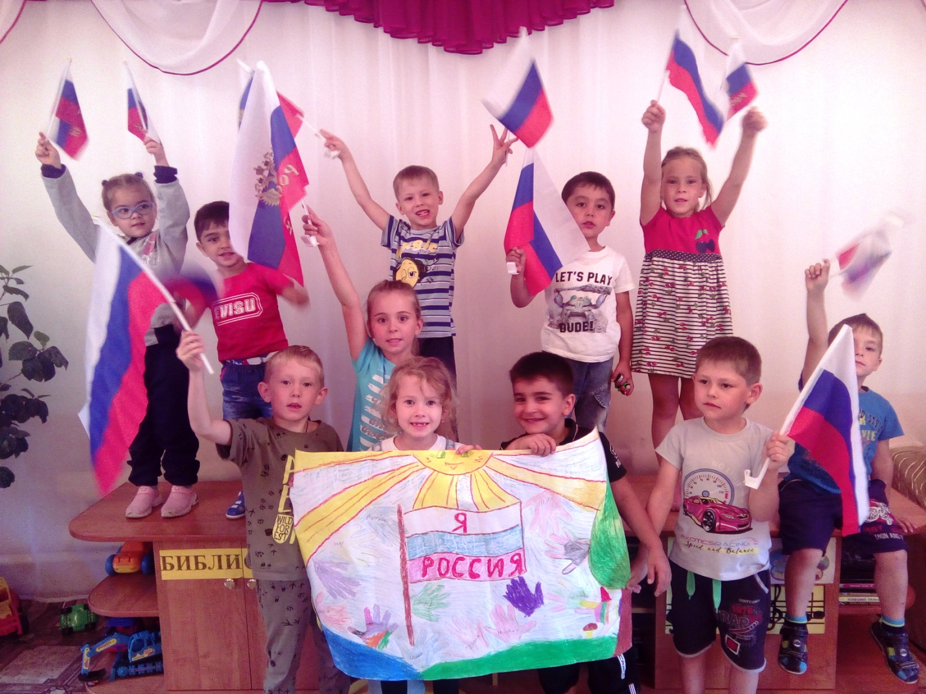
Моя Родина – Россия
(беседа на патриотическую тему с детьми)
Итог беседы: коллективная работа

Slide 10
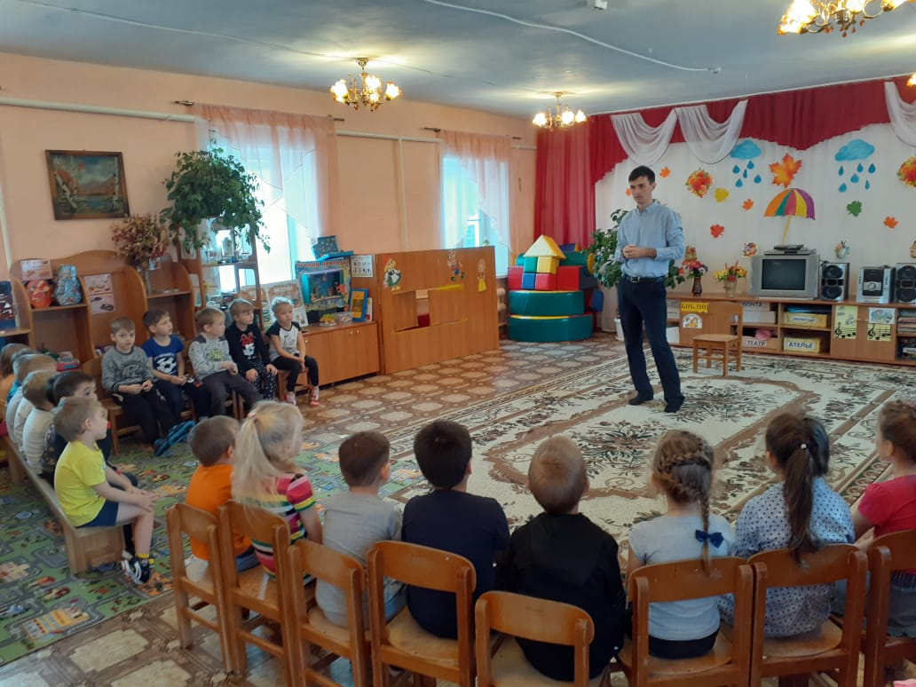
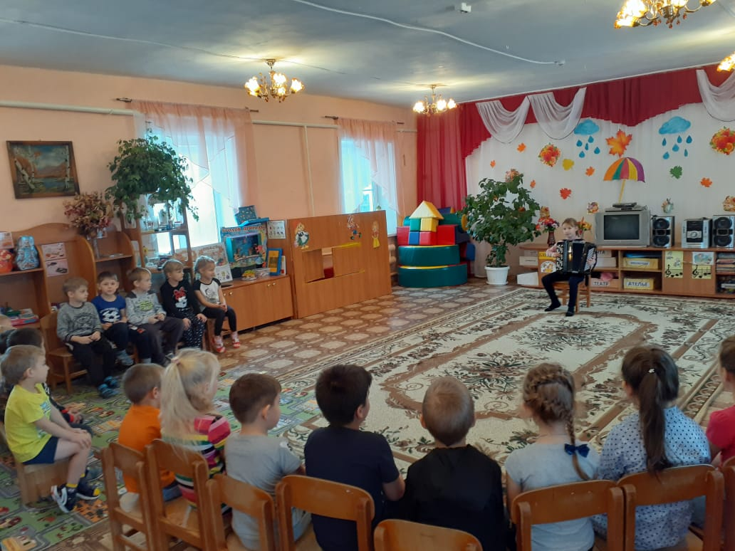
Слушание песен о войне: «Священная война» сл. В. Лебедева-Кумача, «День Победы» Д. Тухманова, М. Блантера «Катюша», В.Алкина «Прощание славянки». В исполнении ребят музыкальной школы»
Цель: Способствовать развитию у детей интереса к русскому народному творчеству посредством расширения их знаний о музыке, песнях, танцах русского народа.
Задачи: Формировать желание и интерес к игре на русских народных инструментах. Воспитывать ценностное отношение к русской народной музыкальной культуре.

Slide 11
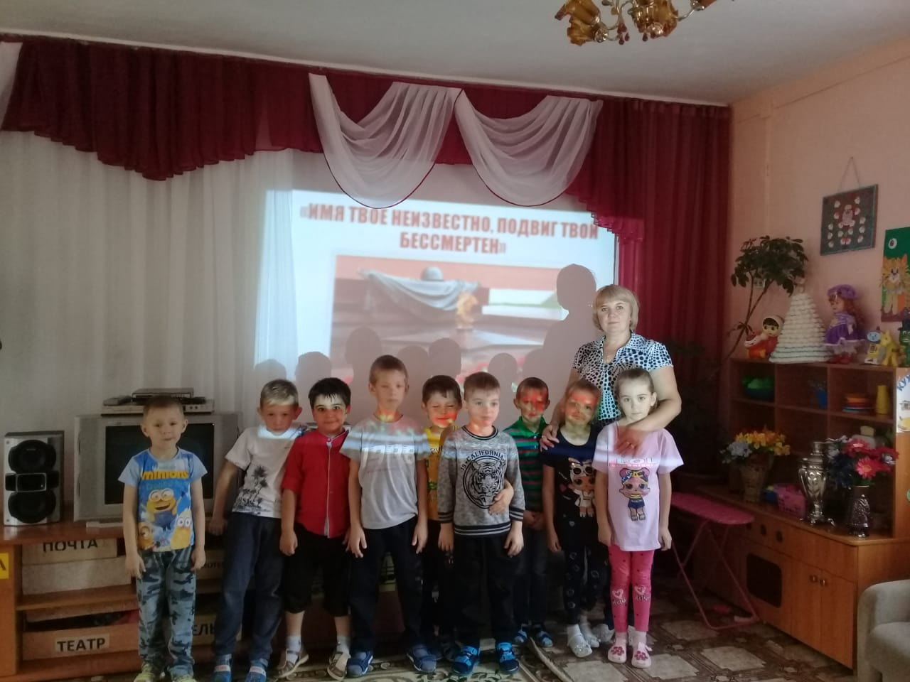
Презентация «75 - летие битвы под Москвой»
Цели:
1.Расширить знания детей о Великой Отечественной Войне, о роли в ней битвы под Москвой.
2.. Воспитывать чувство патриотизма.

Slide 12
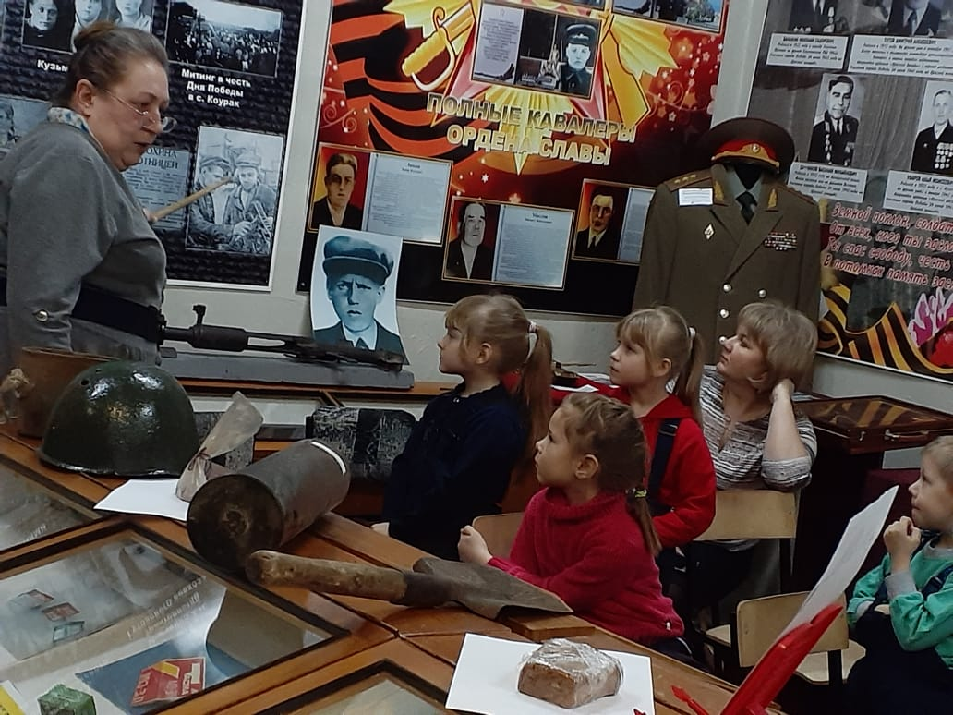
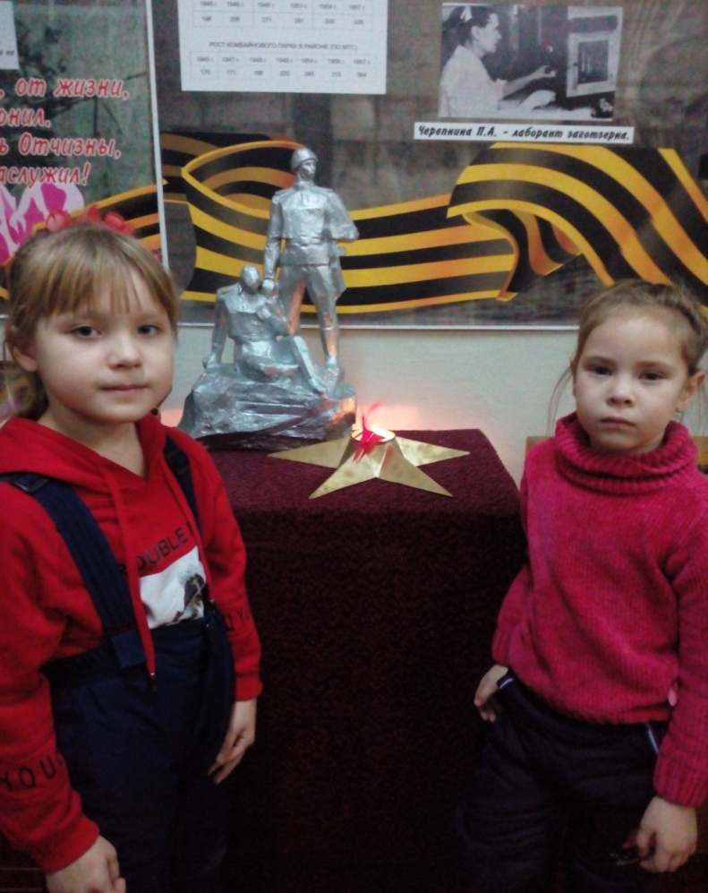
3 блок «Творчество»
Урок Мужества, посвященный тогучинцам - защитникам Ленинграда

Slide 13
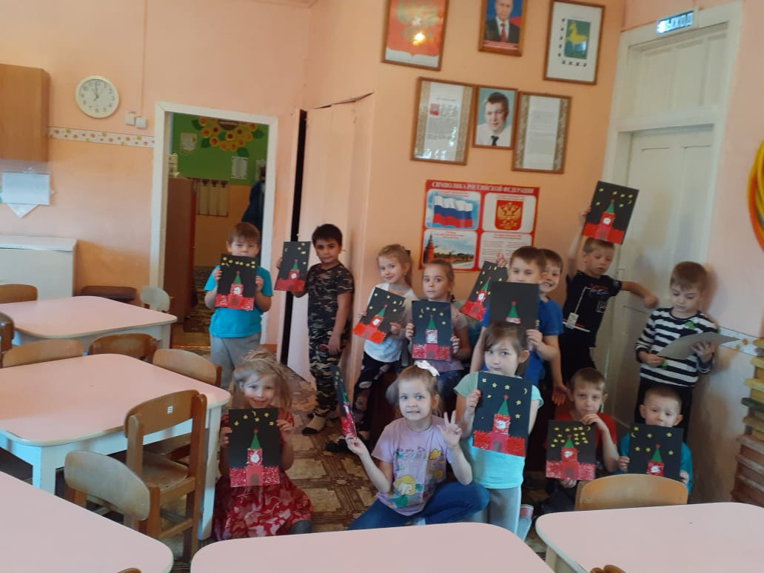
Аппликация «Кремль»
- воспитывать патриотические чувства, развивать нравственные чувства сопереживания и благодарности всем тем, кто участвовал в Великой Отечественной войне.

Slide 14
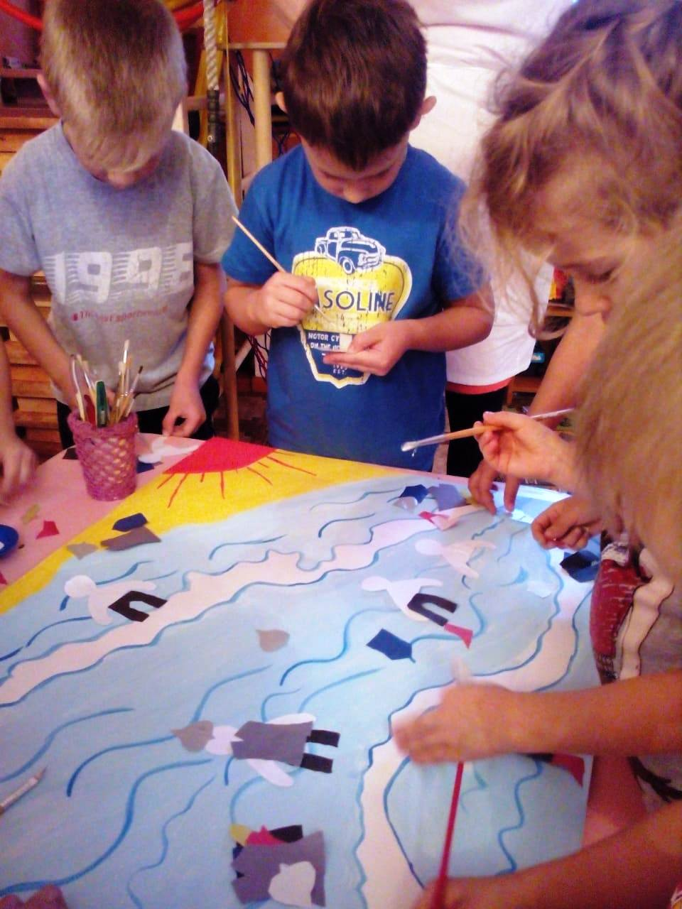
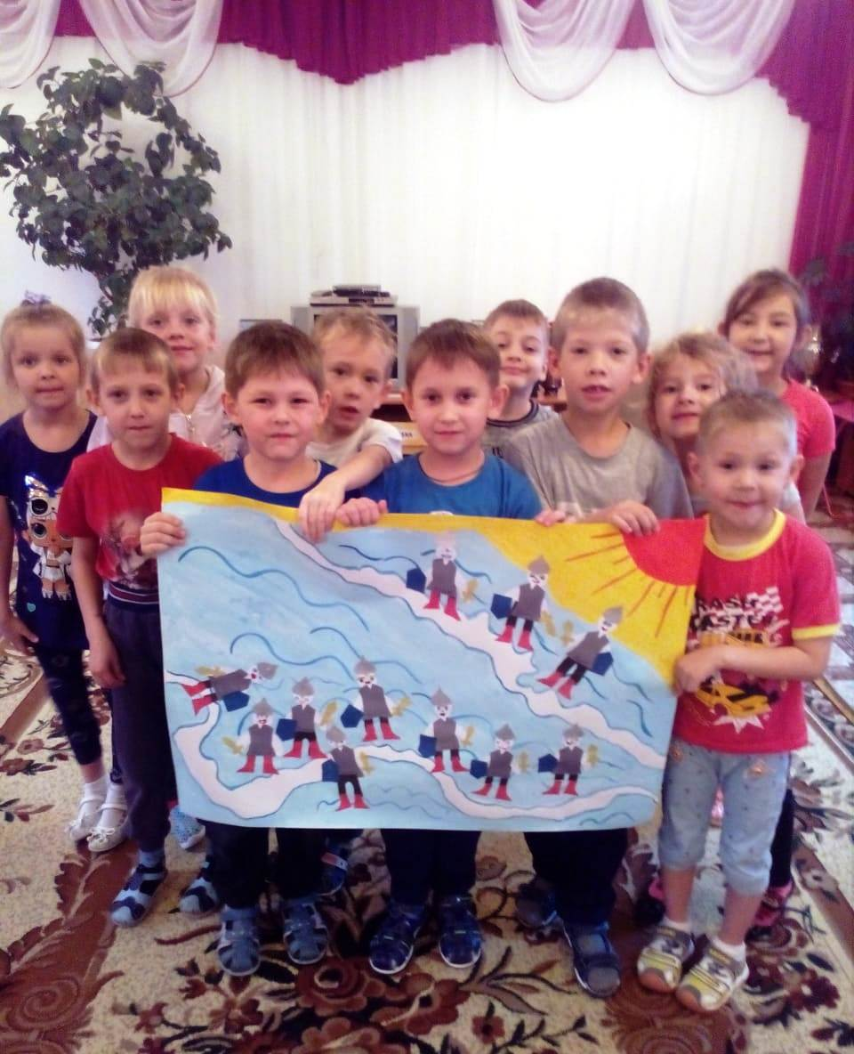
Коллективная композиция
«Тридцать три богатыря».

Slide 15
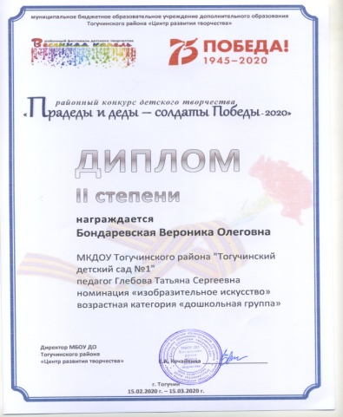
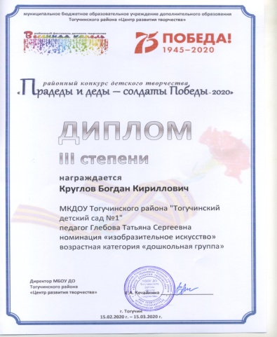
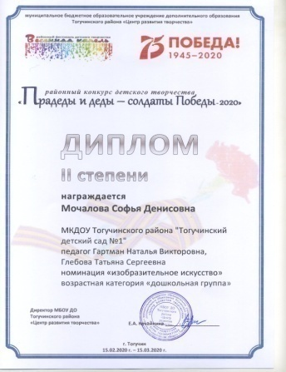
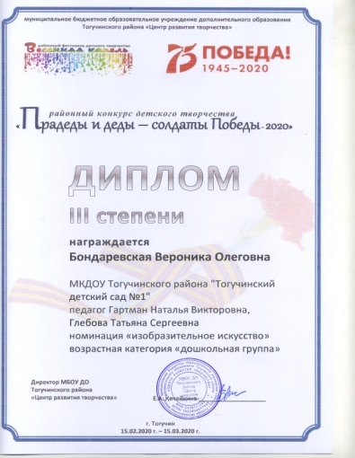
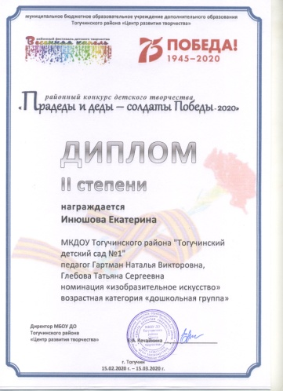
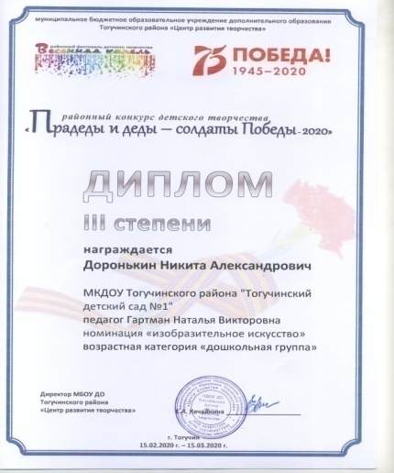
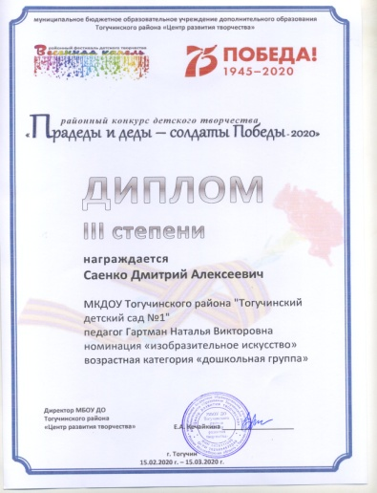
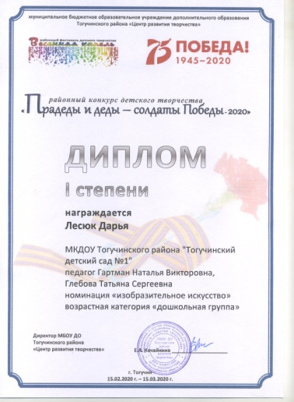
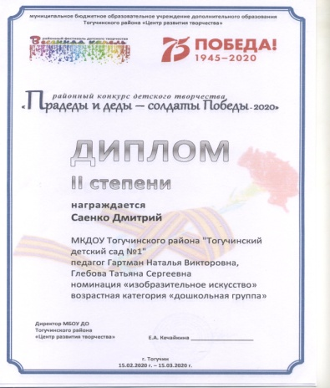
Участие в конкурсе, посвященному 75-летию Победы в Великой Отечественной войне «Прадеды и деды – солдаты Победы – 2020»

Slide 16

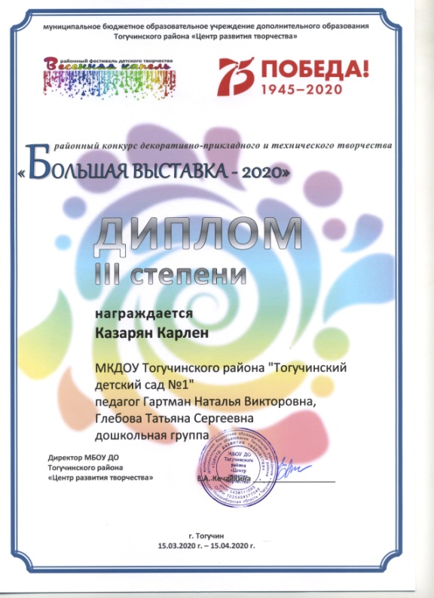

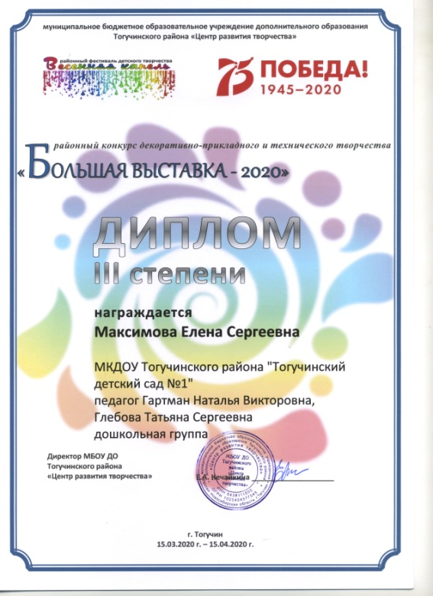
Участие в районном конкурсе декоративно-прикладного и технического творчества «БОЛЬШАЯ ВЫСТАВКА – 2020».

Slide 17
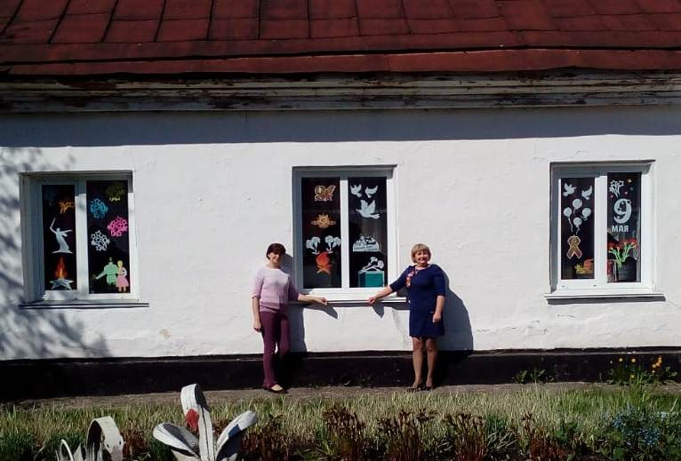
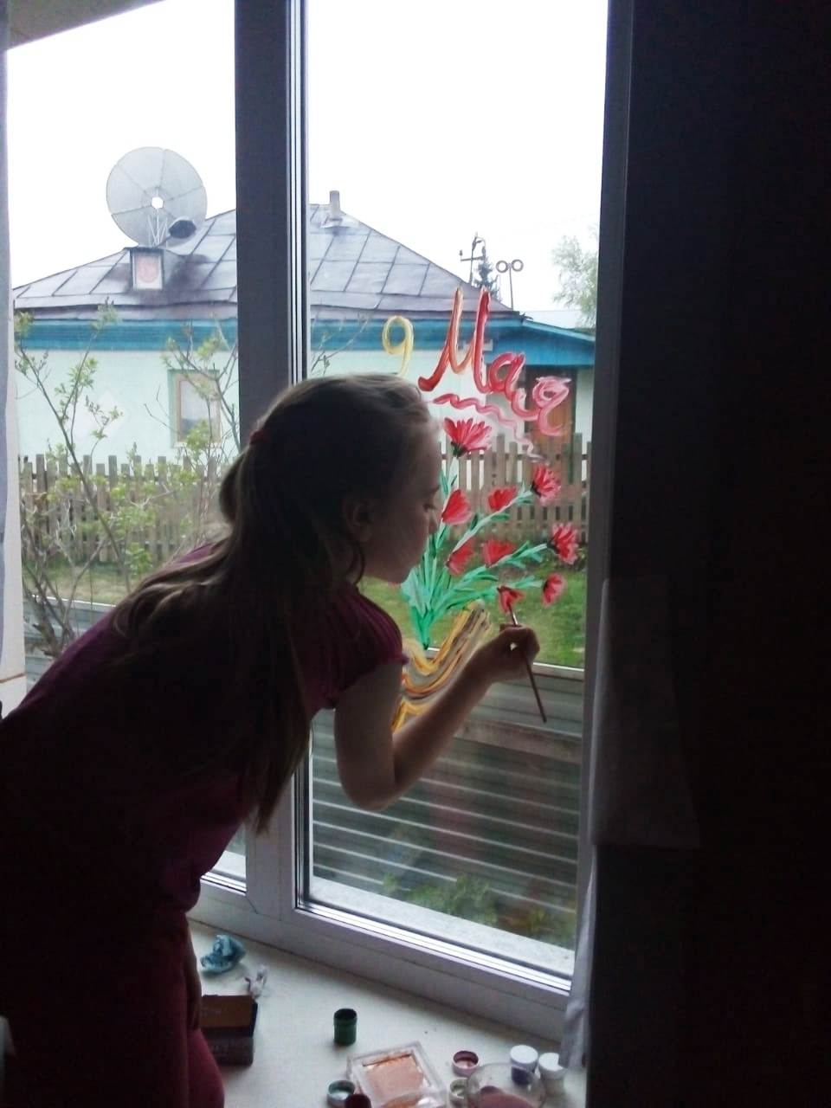
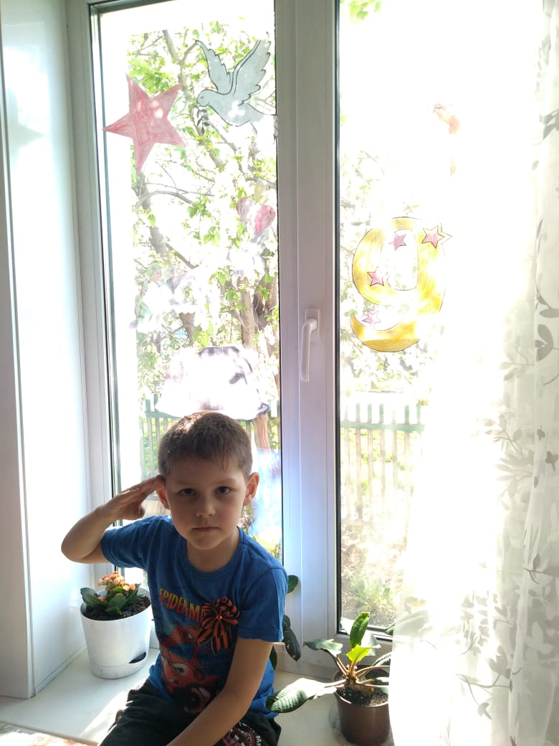
Участие в всероссийской акции #ОКНА_ПОБЕДЫ

Slide 18











Slide 19
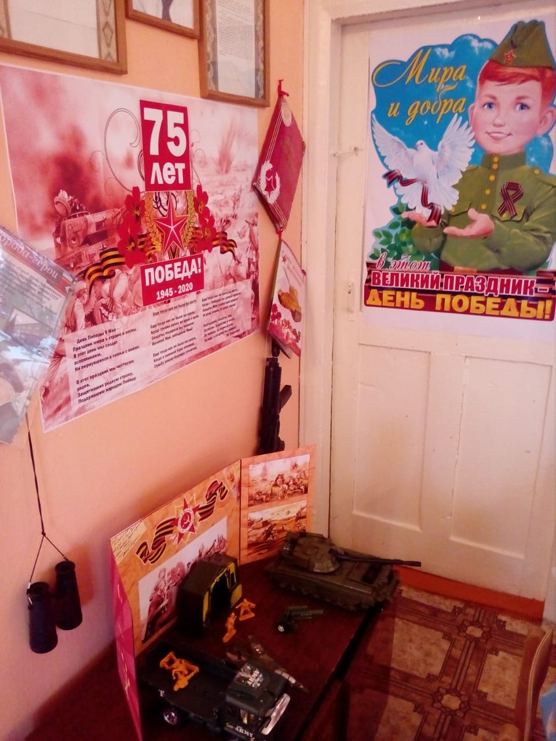
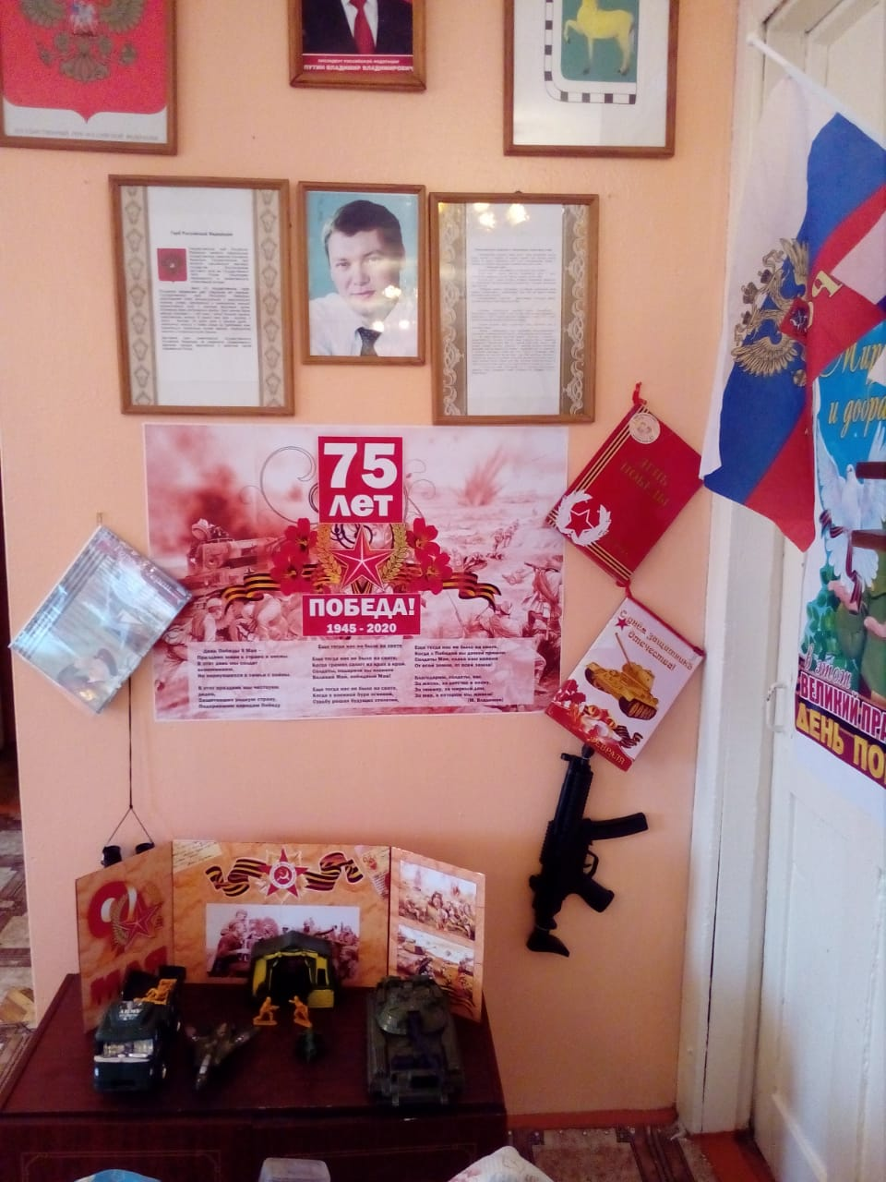
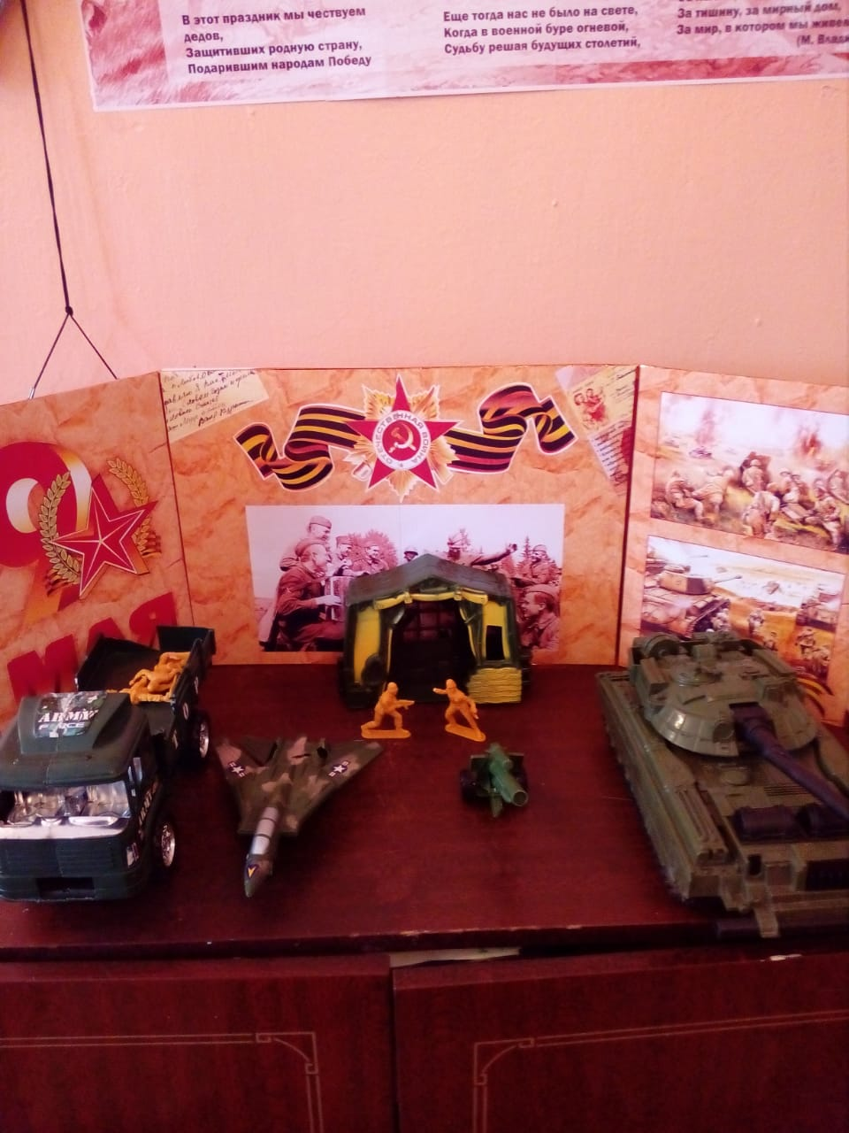
Оформление патриотического уголка

Slide 20
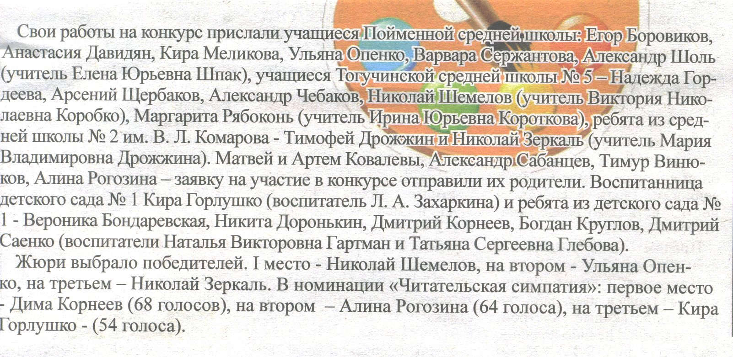
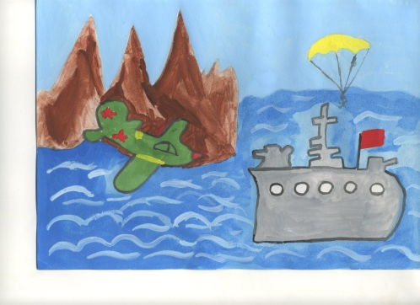
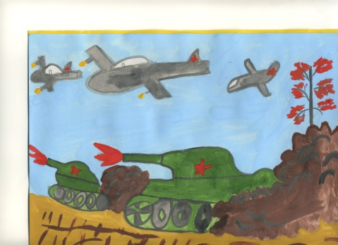
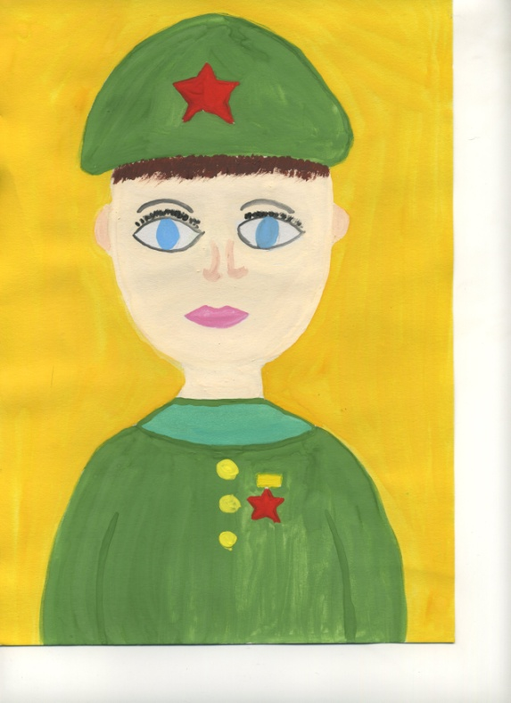
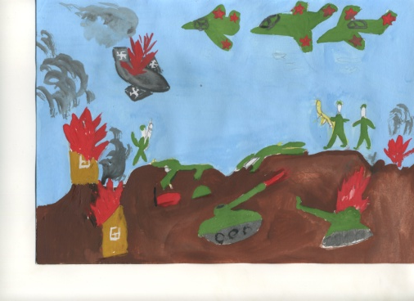
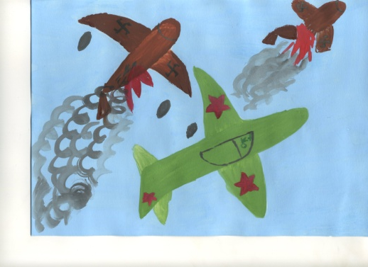
Тогучинская газета
Конкурс рисунков
"Победный мир рисую я красиво!"

Slide 21









